Slide 1
Java程序开发
Java标准类库-2
重庆大学计算机学院

Slide 2
主要内容
1 简单类型包装器类
2 System
3 Runtime
4 Math
5 日期时间实用工具类
6 集合框架

Slide 3
1 简单类型包装器类
Number
Double，Float
Byte，Short，Integer，Long
数字和字符串的转换
Character
Boolean

Slide 4
1.1 Number 类
抽象类Number定义了一个包装数字类型：字节型（Byte），短整型（Short），整型（Integer），长整型（Long），浮点型（Float）和双精度型（Double）的超类。
定义了从包装器返回基本类型的方法
  double doubleValue( )，float floatValue( )
  byte byteValue( )， ，int intValue( )，
  long longValue( )，short shortValue( )

Slide 5
1.2 Double和Float
双精度（Double）和浮点（Float）分别是对类型double和类型float的浮点值的包装器。
构造方法
  Float(double value),Float(float value),
  Float(String s)
  Double(double value)
  Double(String s)

Slide 6
Float和Double中定义的常量
MAX_VALUE | 最大正值
MIN_VALUE | 最小正值
NaN | 非数字
POSITIVE_INFINITY | 正无穷
NEGATIVE_INFINITY | 负无穷

Slide 7
Float和Double中定义的主要方法
int compareTo （），比较两个对象
static float parseFloat（String s）把字符串转换成float
static Float valueOf（String s）把字符串转换成Float
static float parseDouble（String s）把字符串转换成double
static Double valueOf（String s）把字符串转换成Double

Slide 8
Double ,Float 例子
float f = 3.1415f;
double d = 3.14159267;
Float F = new Float(f);
Double D =
new Double(d);
//转化为字符串
System.out.println(F.toString());
System.out.println(D.toString())；
//提取简单类型值
f = F.floatValue();
d = D.doubleValue();
System.out.println(f);
System.out.println(d);
//比较 System.out.println(D.equals(F));

Slide 9
1.3 Byte, Short, Integer, Long
Byte，Short，Integer，和Long类分别是字节型（byte），短整型（short），整型（int）和长整型（long）整数类型的包装器
构造函数
  Byte(byte value)，Byte(String str)，Short(short value)，Short(String str)，Integer(int value)，Integer(String str)，Long(long value)，Long(String str)

Slide 10
定义的主要方法
parseByte ，parseInt，parseShort，parseLong, 把字符串转化成数字类型
ValueOf（），把字符串转化成数字类型包装器
把数字转化成字符串
  static String toBinaryString（int value）
  static String toHexString（int value）
  static String toOctalString（int value）
  static String toString（int value）
  static String toString（int value，int radix）

Slide 11
1.4 数字和字符串的转换
字符串向数字的转换
  parseByte( )，parseShort( )，parseInt( )和parseLong( )
数字向字符串的转换
  static String toBinaryString（int value）
  static String toHexString（int value）
  static String toOctalString（int value）
  static String toString（int value）
  static String toString（int value，int radix）

Slide 12
数字字符串转换示例1
String s1 = "12";
String s2 = "34";
String s = null;
int i1 = 0, i2 = 0, sum = 0;
//把字符串转换成整数
i1 = Integer.parseInt(s1);
i2 = new Integer(s2).intValue();
sum = i1 + i2;
//把整数转换成字符串
s = Integer.toString(sum);
System.out.println(s);

Slide 13
数字字符串转换示例2
int i = -34567;
String s = null;
//转换成二进制字符串
System.out.println("2进制字串:" + Integer.toBinaryString(i));
//转换成8进制字符串System.out.println("8进制字符串:" + Integer.toOctalString(i));
//转换成16进制字符串
System.out.println("16进制字符串:" + Integer.toHexString(i));
//转换成带符号表示的8进制字符串
s = Integer.toString(i, 8);
System.out.println("带符号8进制字符串:" + s);
//从8进制字符串转化成Integer对象
Integer I = Integer.valueOf(s, 8);
System.out.println("Integer对象中的值："+I.intValue());

Slide 14
对数字进行格式化
NumberFormat
  DecimalFormat
  myString = NumberFormat.getInstance().format(myNumber);
  myNumber = nf.parse(myString);
NumberFormat 是所有数值格式的抽象基类。此类提供格式化和解析数值的接口。
NumberFormat 还提供了一些方法来确定哪些语言环境具有数值格式，以及它们的名称是什么。

Slide 15
NumberFormat
Double myNumber = 23323.3323232323;
Double test = 0.3434;
// 返回当前缺省语言环境的缺省数值格式。
String myString = NumberFormat.getInstance().format(myNumber);
System.out.println(myString);
// getCurrencyInstance()返回当前缺省语言环境的通用格式
myStrin＝NumberFormat.getCurrencyInstance().format(myNumber);
System.out.println(myString);
// getNumberInstance() 返回当前缺省语言环境的通用数值格式。
myString = NumberFormat.getNumberInstance().format(myNumber);
System.out.println(myString);
// 返回当前缺省语言环境的百分比格式。
myString = NumberFormat.getPercentInstance().format(test);
System.out.println(myString);
Notes:
public static void main(String[] args) {
// TODO Auto-generated method stub
Double myNumber = 23323.3323232323;
Double test = 0.3434;
// getInstance()
// 返回当前缺省语言环境的缺省数值格式。
String myString = NumberFormat.getInstance().format(myNumber);
System.out.println(myString);
// getCurrencyInstance()返回当前缺省语言环境的通用格式
myString = NumberFormat.getCurrencyInstance().format(myNumber);
System.out.println(myString);
// getNumberInstance() 返回当前缺省语言环境的通用数值格式。
myString = NumberFormat.getNumberInstance().format(myNumber);
System.out.println(myString);
// getPercentInstance() 返回当前缺省语言环境的百分比格式。
myString = NumberFormat.getPercentInstance().format(test);
System.out.println(myString);
NumberFormat format = NumberFormat.getInstance();
format.setMinimumFractionDigits(3);// 设置数值的小数部分允许的最小位数。
format.setMaximumFractionDigits(5);// 设置数值的小数部分允许的最大位数。
format.setMaximumIntegerDigits(10);// 设置数值的整数部分允许的最大位数。
format.setMinimumIntegerDigits(0);// 设置数值的整数部分允许的最小位数.
System.out.println(format.format(2132323213.23266666666));
} public static void main(String[] args) {
// TODO Auto-generated method stub
Double myNumber = 23323.3323232323;
Double test = 0.3434;
// getInstance()
// 返回当前缺省语言环境的缺省数值格式。
String myString = NumberFormat.getInstance().format(myNumber);
System.out.println(myString);
// getCurrencyInstance()返回当前缺省语言环境的通用格式
myString = NumberFormat.getCurrencyInstance().format(myNumber);
System.out.println(myString);
// getNumberInstance() 返回当前缺省语言环境的通用数值格式。
myString = NumberFormat.getNumberInstance().format(myNumber);
System.out.println(myString);
// getPercentInstance() 返回当前缺省语言环境的百分比格式。
myString = NumberFormat.getPercentInstance().format(test);
System.out.println(myString);
NumberFormat format = NumberFormat.getInstance();
format.setMinimumFractionDigits(3);// 设置数值的小数部分允许的最小位数。
format.setMaximumFractionDigits(5);// 设置数值的小数部分允许的最大位数。
format.setMaximumIntegerDigits(10);// 设置数值的整数部分允许的最大位数。
format.setMinimumIntegerDigits(0);// 设置数值的整数部分允许的最小位数.
System.out.println(format.format(2132323213.23266666666));
}

Slide 16
1.5 Character
Character是围绕字符型（char）的一个简单的包装器。
Character的构造函数如下：
  Character(char ch)
Character类定义了很多常数和静态方法。
  isDigit（char ch） ， isLetter（char ch）
  isLowerCase（char ch） ，toUpperCase（char ch）

Slide 17
1.6 Boolean
Boolean是一个围绕布尔（boolean）值的非常细小的包装器，主要用在通过引用传递布尔（boolean）变量的场合。
构造函数
  Boolean(boolean boolValue)
  Boolean(String boolString)
String s = "true";
boolean b = true;
if (b == new Boolean(s).booleanValue()) {
System.out.println("两个布尔变量相等");
}
System.out.println(Boolean.valueOf(s).hashCode());

Slide 18
主要内容
1 简单类型包装器类
2 System
3 Runtime
4 Math
5 日期时间实用工具类
6 集合框架

Slide 19
2 System
System类保存静态方法和变量的集合。
标准的输入，输出和Java运行时错误输出存储在变量in，out和err中 。
定义的主要方法见下表

Slide 20
System的主要方法1
static void arraycopy(Object source, int Start, Object target, int Start,int size) | 复制数组。
static long currentTimeMillis( ) | 返回自1970年1月1日午夜至今的时间，时间单位为毫秒。
static void exit(int exitCode) | 返回exitCode值给父进程
static void gc( ) | 建议JVM进行垃圾回收
static Properties getProperties( ) | 返回与Java运行系统有关的属性类
static String getProperty(String key) | 返回与key有关的属性。

Slide 21
System的主要方法2
static String getProperty(String key,String default) | 返回一个与key有关的属性。如果期望的属性没有被发现，则返回default
static SecurityManager getSecurityManager( ) | 返回当前的安全管理程序，如果没有安装安全管理程序，则返回一个空对象（null object）
static void load(String libraryFileName) | 载入其文件由libraryFileName指定的动态库，必须指定其完全路径
static void loadLibrary(String libraryName) | 载入其库名为libraryName的动态库
static String mapLibraryName(String lib) | 对应名为lib的库，返回一个指定平台的名字
static void runFinalization( ) | 启动调用不用的但还不是回收站中的对象的finalize( )方法。

Slide 22
System的主要方法3
static void setProperties(Properties sysProperties) | 设置由sysProperties指定的当前系统属性
Static String setProperty(String key,String value) | 将value值赋给名为key的属性（
static void setSecurityManager( SecurityManager s) | 设置由s指定的安全管理程序

Slide 23
记录程序执行的时间
public class Elapsed
{
public static void main(String[] args)
{
long start, end, sum = 0;
System.out.println(" a loop from 0 to 1,000,000,000");
start = System.currentTimeMillis();
for (int i = 0; i < 1000000000; i++) {
sum = sum + i * i;
}
end = System.currentTimeMillis();
System.out.println("Elapsed time: " + (end - start));
}
}

Slide 24
访问JVM的环境属性1
java.version | JRE的版本
java.vendor | JRE的厂商
java.vendor.url | JRE厂商的URL
java.home | Java的安装目录
java.vm.specification.version | JVM规范的版本
java.vm.specification.vendor | JVM规范的厂商
java.vm.specification.name | JVM规范的名称
java.vm.version | JVM的实现版本
java.vm.vendor | JVM的实现厂商
java.vm.name | JVM的实现名称

Slide 25
访问JVM的环境属性2
import java.util.Map;
import java.util.Properties;
import java.util.Map.Entry;
public class PropsDemo {
public static void main(String[] args) {
Properties props = System.getProperties();
for (Entry e : props.entrySet()) {
System.out.println(e.getKey() + "=" + e.getValue());
}
Map<String, String> env = System.getenv();
for (Entry e : env.entrySet()) {
System.out.println(e.getKey() + "=" + e.getValue());
}
}
}

Slide 26
拷贝数组
System.arraycopy()方法
// 原始数组
int myArray[] = { 1, 2, 3, 4, 5, 6 };
// 新创建的更大的数组
int hold[] = { 10, 9, 8, 7, 6, 5, 4, 3, 2, 1 };
把数组myArray中的内容拷贝到hold中
System.arraycopy(myArray, 0, hold, 0,
myArray.length);
注意：在处理对象数组时，System.arraycopy()拷贝的是引用，而不是对象。对象本身不改变

Slide 27
主要内容
1 简单类型包装器类
2 System
3 Runtime
4 Math
5 日期时间实用工具类
6 集合框架

Slide 28
3 Runtime
Runtime类封装了运行时环境。
用户一般不实例化一个Runtime对象。但是可以通过调用静态方法Runtime.getRuntime( )而获得对当前Runtime对象的引用。
一旦获得了对当前对象的引用，就可以调用几个控制Java虚拟机的状态和行为的方法。

Slide 29
Runtime 常用的方法
Process exec(String progName)throws IOException | 将由progName指定的程序作为独立的进程来执行。返回描述新进程的类型Process的对象
void exit(int exitCode) | 暂停执行并且向父进程返回exitCode的值
long freeMemory( ) | 返回Java运行系统可以利用的空闲内存的大概字节数
void gc( ) | 初始化垃圾回收站
static Runtime getRuntime( ) | 返回当前的Runtime对象
void halt(int code) | 立即终止Java虚拟机，
void loadLibrary(String libraryName) | 载入库名为libraryName的动态库
long totalMemory( ) | 返回程序可以利用的内存的总字节数

Slide 30
使用Runtime执行其他程序
public class ExecDemo{
public static void main(String[] args) {
Runtime r = Runtime.getRuntime();
Process p = null;
try {
p = r.exec("notepad"); //程序暂停1秒钟
Thread.sleep(1000); //关闭外部程序
p.destroy();
} catch (Exception e) {
System.out.println("Error executing notepad.");
}
}
}

Slide 31
使用Runtime获得虚拟机内存大小
public static void main(String[] args) {
  Runtime r = Runtime.getRuntime();
  System.out.println(r.totalMemory());
}
通过命令行参数改变内存大小
  Java –Xms20m, （最小内存）

Slide 32
主要内容
1 简单类型包装器类
2 System
3 Runtime
4 Math
5 日期时间实用工具类
6 集合框架

Slide 33
4 Math
定义了一些静态的数学函数
方法 | 描述
static double exp(double a) | 返回自然常数e的a次幂的值
static double log(double a) | 返回a的自然对数值
static double pow(double y, double x) | 返回以y为底数，以x为指数的幂值；例如pow(3.0, 3.0)返回27.0
static double sqrt(double a) | 返回a的平方根

Slide 34
主要内容
1 简单类型包装器类
2 System
3 Runtime
4 Math
5 日期时间实用工具类
6 集合框架

Slide 35
5 日期时间实用工具类
Date
  封装当前的日期和时间，也可以封装一个指定的日期
Calendar，GregorianCalendar
  一个日历
  可以获取时间分量
  日期计算

Slide 36
5.1 Date
构造函数
  Date( )，从当前时间构造对象
  Date(long millisec)，接收一个参数，该参数等于从1970年1月1日午夜起至今的毫秒数的大小

Slide 37
Date的主要方法
方法 | 描述
boolean after(Date date) | 如果调用对象所包含的日期迟于由date指定的日期，则返回true；否则返回false
boolean before(Date date) | 如果调用对象所包含的日期早于由date指定的日期，则返回true；否则返回false
Object clone( ) | 复制调用对象
int compareTo(Date date) | 将调用对象的值与date的值进行比较。
long getTime( ) | 返回自1970年1月1日起至今的毫秒数值
void setTime(long time) | 按time的指定，设置时间和日期，表示自1970年1月1日午夜至今的以毫秒为单位的时间值
String toString( ) | 将调用Date对象转换成字符串并且返回结果

Slide 38
Date的例子
Date d1 = new Date();
Date d2 = new Date(1140203030304L);
System.out.println(d1);
System.out.println(d2);
if (d2.after(d1))
System.out.println("d2晚于d1");
System.out.println(d2.compareTo(d1));
//改变的d2的值为d1
d2.setTime(d1.getTime());
System.out.println(d2);

Slide 39
把Date转换为字符串
toString()
DateFormat
  java.text.SimpleDateFormat
    传入格式化字符串
      日期转为字符串
      字符串转为日期

Slide 40
SimpleDateFormat格式化日期
public class FormatDateTime {
public static void main(String[] args) throws ParseException {
  SimpleDateFormat myFmt = new SimpleDateFormat("yyyy年MM月dd日 HH时mm分ss秒");
  SimpleDateFormat myFmt2 = new SimpleDateFormat("yyyy-MM-dd HH:mm:ss");
  SimpleDateFormat myFmt3 = new SimpleDateFormat(
  "yyyy年MM月dd日 HH时mm分ss秒 E ");
  SimpleDateFormat myFmt4 = new SimpleDateFormat(
  "一年中的第 D 天 一年中第w个星期 一月中第W个星期 在一天中k时 z时区");
  Date now = new Date();
  System.out.println(myFmt.format(now));
  System.out.println(myFmt2.format(now));
  System.out.println(myFmt3.format(now));
  System.out.println(myFmt4.format(now));
  Date d = myFmt2.parse("2011-09-27 21:55:32");
  System.out.println(d);}}

Slide 41
5.2 Calendar
抽象Calendar类提供了一组方法，这些方法允许将以毫秒为单位的时间转换为一组有用的分量。一些可以提供信息的类型是：年，月，日，小时，分和秒。
定义的一些常量，表示时间分量
AM | FRIDAY | PM
AM_PM | HOUR | SATURDAY
APRIL | HOUR_OF_DAY | SECOND
AUGUST | JANUARY | SEPTEMBER
DATE | JULY | SUNDAY
DAY_OF_MONTH | JUNE | THURSDAY
DAY_OF_WEEK | MARCH | TUESDAY
DAY_OF_YEAR | MILLISECOND | WEDNESDAY
DECEMBER | MINUTE | WEEK_OF_MONTH

Slide 42
Calendar的主要方法
方法 | 描述
abstract void add(int field, int amount) | 将amount加到由field指定的时间或日期分量。例如Calendar.HOUR
final void clear( ) | 对调用对象的所有时间分量置0
final int get(int field) | 返回调用对象的一个分量的值。该分量由field指定。Calendar.YEAR，
static Calendar getInstance( ) | 对默认的地区和时区，返回一个Calendar对象
final Date getTime( ) | 返回一个与调用对象的时间相等的Date对象
final void set(int field, int val) | 在调用对象中，将由field指定的日期和时间分量赋给由val指定的值。
final void set(int year, int month,int day, int hours,int min, int sec) | 设置调用对象的各种日期和时间分量
final void setTime(Date d) | 设置调用对象的各种日期和时间分量。该信息从Date对象d中获得

Slide 43
5.3 GregorianCalendar
是Calendar的子类
GregorianCalendar是Calendar的一个实现大家所熟悉的标准日历（现在通用的阳历）的具体工具
GregorianCalendar定义了两个域：AD和BC。它们代表由公历定义的两个纪元。

Slide 44
GregorianCalendar的构造函数
GregorianCalendar(int year, int month, int date)
GregorianCalendar(int year, int month, int date, int hours,int minutes)
GregorianCalendar(int year, int month, int date, int hours,int minutes, int seconds)
三种形式中，都设置了日，月和年。这里，year指定了年数。month指定了月，以0表示一月。月中的日由date指定，从1开始。第一种形式以午夜设置时间。第二种形式以小时和分钟设置时间，第三种形式增加了秒。

Slide 45
日历的使用
Calendar c = Calendar.getInstance(); c.setFirstDayOfWeek(Calendar.MONDAY);
//设置日期和时间.
c.set(2006, 11, 30);
c.set(Calendar.HOUR, 10);
c.set(Calendar.MINUTE, 29);
c.set(Calendar.SECOND, 22);
c.add(Calendar.DATE, 10);
c.add(Calendar.HOUR_OF_DAY, 10);
详见程序

Slide 46
主要内容
1 简单类型包装器类
2 System
3 Runtime
4 Math
5 日期时间实用工具类
6 集合框架

Slide 47
6集合框架
集合接口
实现List接口的类
实现Set接口的类
通过迭代接口访问类集
Generics（泛化）
映射接口（Map）
实现Map接口的类
比较器（Comparator）
类集算法
Arrays

Slide 48
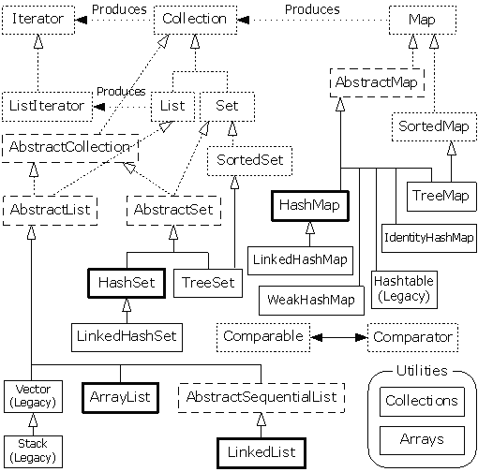
Java集合框架全图

Slide 49
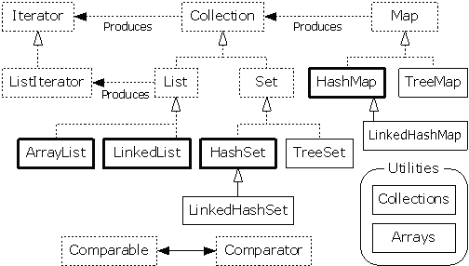
Java集合框架简图

Slide 50
集合框架概述
Java的集合框架使你的程序处理对象数组的方法标准化。
统一的操作方法和接口
一些通用的算法
比较高的性能，可扩展

Slide 51
6.1集合接口
接口 | 描述
Collection | 能使你操作对象数组，它位于集合框架层次结构的顶层
List | 扩展Collection，表示有序的，可包括重复元素的列表
Set | 扩展Collection，表示无序的，无重复元素的集合（数学上的含义）。
SortedSet | 扩展Set，对Set中元素进行排序

Slide 52
Collection接口
Collection接口是构造集合框架的基础。它声明所有集合类都将拥有的核心方法。
包含下面几种类型的方法
  增加元素，清除元素，判断元素的存在
  返回迭代接口，把集合转换成数组
  集合的大小

Slide 53
Collection的主要方法1
boolean add(Object obj) | 将obj加入到调用集合类中。如果obj被加入到集合类中了，则返回true；如果未能加入集合，则返回false
boolean addAll(Collection c) | 将c中的所有元素都加入到调用集合类中，如果操作成功，则返回true；否则返回false
void clear( ) | 从调用集合类中删除所有元素
boolean contains(Object obj) | 如果obj是调用集合类的一个元素，则返回true，否则，返回false
boolean containsAll(Collection c) | 如果调用集合类包含了c中的所有元素，则返回true；否则，返回false

Slide 54
Collection的主要方法2
int hashCode( ) | 返回调用集合类的散列值
boolean isEmpty( ) | 如果调用集合类是空的，则返回true；否则返回false
Iterator iterator( ) | 返回调用集合类的迭代程序
Boolean remove(Object obj) | 从调用集合类中删除obj的一个实例。如果这个元素被删除了，则返回true；否则返回false
Boolean removeAll(Collection c) | 从调用集合类中删除c的所有元素。如果集合类被改变了（也就是说元素被删除了），则返回true；否则返回false

Slide 55
Collection的主要方法3
Boolean retainAll(Collection c) | 删除调用集合类中除了包含在c中的元素之外的全部元素。如果集合类被改变了（也就是说元素被删除了），则返回true，否则返回false
int size( ) | 返回调用集合类中元素的个数
Object[ ] toArray( ) | 返回一个数组，该数组包含了所有存储在调用集合类中的元素。
Object[ ] toArray(Object array[ ]) | 返回一个数组，该数组仅仅包含了那些类型与数组元素类型匹配的集合类元素。

Slide 56
List接口
继承了Collection接口
表示了一种有序的集合
元素可以通过它们在列表中的位置被插入和访问
一个列表可以包含重复元素

Slide 57
List接口的方法
void add(int index, Object obj)
boolean addAll(int index, Collection c)
Object get(int index)
int indexOf(Object obj)
int lastIndexOf(Object obj)
ListIterator listIterator( )
ListIterator listIterator(int index)
Object remove(int index)
Object set(int index, Object obj)
List subList(int start, int end)

Slide 58
Set和SortedSet接口
Set继承了Collection并说明了不允许重复元素的类集的特性
SortedSet接口扩展了Set并说明了按升序排列的集合的特性。

Slide 59
SortedSet接口的方法
方法 | 描述
Comparator comparator( ) | 返回调用被排序集合的比较器，如果对该集合使用自然顺序，则返回null
Object first( ) | 返回调用被排序集合的第一个元素
SortedSet headSet(Object end) | 返回一个包含那些小于end的元素的SortedSet，那些元素包含在调用被排序集合中。返回被排序集合中的元素也被调用被排序集合所引用
Object last( ) | 返回调用被排序集合的最后一个元素
SortedSet subSet(Object start, Object end) | 返回一个SortedSet，它包括了从start到end–1的元素。返回类集中的元素也被调用对象所引用
SortedSet tailSet(Object start) | 返回一个SortedSet，它包含了那些包含在分类集合中的大于等于start的元素。返回集合中的元素也被调用对象所引用

Slide 60
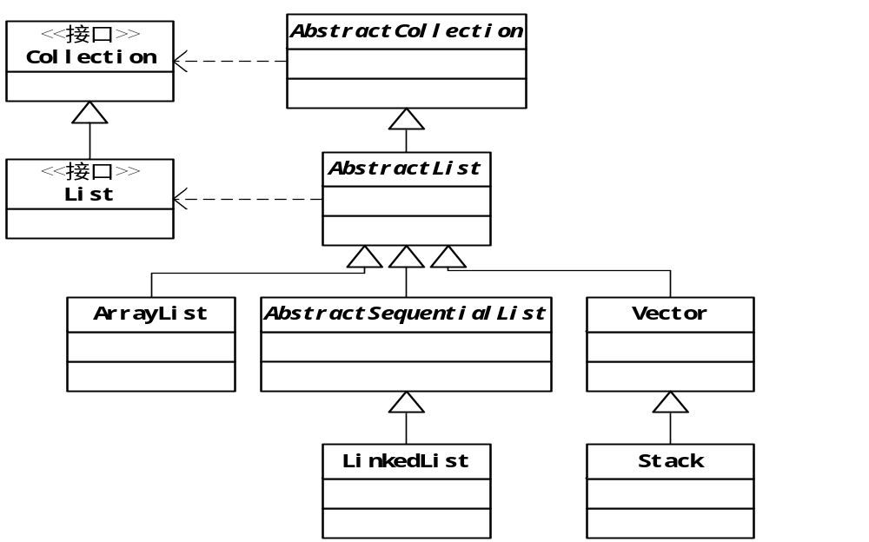
6.2 实现List接口的类

Slide 61
实现List的类
类 | 描述
AbstractCollection | 抽象类，实现大多数Collection接口中的方法
AbstractList | 抽象类，继承AbstractCollection并实现大多数List接口
AbstractSequentialList | 抽象类，为了被类集使用并扩展AbstractList，该类集使用连续而不是随机方式访问其元素
LinkedList | 通过继承AbstractSequentialList来实现链接列表
ArrayList | 通过扩展AbstractList来实现动态数组
Vector | 可增长的动态数组，和ArrayList类似，支持同步特性
Stack | 继承Vector，实现了栈的数据结构

Slide 62
ArrayList
ArrayList支持可随需要而增长的动态数组。
ArrayList有如下的构造函数：
  ArrayList( )
  ArrayList(Collection c)
  ArrayList(int capacity)

Slide 63
ArrayList例子1
ArrayList al = new ArrayList();
System.out.println("List的初始大小: " + al.size());
// 向List中增加元素
al.add("A");
al.add("B");
al.add("C");
al.add("D");
al.add("E");
al.add("F");
al.add(1, "A2");

Slide 64
ArrayList例子2
System.out.println("增加元数后的大小: " + al.size());
//显示其内容
System.out.println("List中的内容: " + al);
//删除List中的元素
al.remove("D");
al.remove(2);
System.out.println("删除元素后的大小：" + al.size());
System.out.println("内容: " + al);

Slide 65
LinkedList 类
LinkedList类扩展AbstractSequentialList并实现List接口。它提供了一个链接列表数据结构。
它具有如下的两个构造函数
  LinkedList( )
  LinkedList(Collection c)
使用addFirst( )方法可以在列表头增加元素；使用addLast( )方法可以在列表的尾部增加元素
Object getFirst( )，Object getLast( )

Slide 66
LinkedList 类的例子
LinkedList ll = new LinkedList();
ll.add("A");
ll.add("B");
ll.addFirst("A3");
ll.addLast("A4");
详细见程序

Slide 67
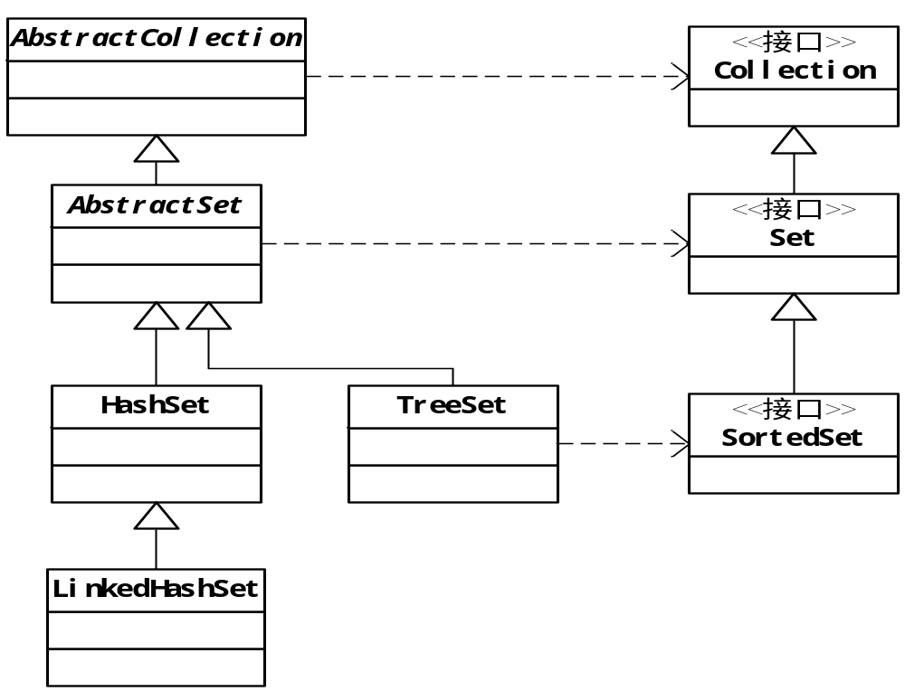
6.3 实现Set接口的类

Slide 68
HashSet类
HashSet扩展AbstractSet并且实现Set接口。
该类集使用散列表进行存储。
在散列（hashing）中，一个关键字的信息内容被用来确定唯一的一个值，称为散列码（hashcode）。而散列码被用来当作与关键字相连的数据的存储下标。
存储在HashSet中的元素必须正确覆盖java.lang.Object中定义的hashCode()方法。

Slide 69
HashSet的例子
HashSet hs = new HashSet();
hs.add("A");
hs.add("B");
hs.add("C");
hs.add("D");
hs.add("E");
hs.add("F");
hs.add("A");
System.out.println(hs);
[D, A, F, C, B, E]
从输出结果可以看出，元素并没有按顺序进行存储，并且也没有重复元素。

Slide 70
TreeSet类
TreeSet为使用树结构进行存储的Set接口提供了一个工具
对象按升序存储。访问和检索是很快的。
在存储了大量的需要进行快速检索的排序信息的情况下，TreeSet是一个很好的选择。

Slide 71
TreeSet的使用
TreeSet hs = new TreeSet();
hs.add("D");
hs.add("E");
hs.add("F");
hs.add("A");
hs.add("B");
hs.add("C");
hs.add("A");
System.out.println(hs);
该程序的输出如下：
[A, B, C, D, E, F]
TreeSet按树存储其元素，它们被按照自然顺序自动安排，也不能有重复元素

Slide 72
6.4通过迭代接口访问类集
通常希望依次访问类集中的元素。到目前为止，处理这个问题的最简单方法是使用iterator，
Iterator是一个或者实现Iterator或者实现ListIterator接口的对象。Iterator可以遍历类集中的元素，从而获得或删除元素。
ListIterator扩展Iterator，允许双向遍历列表，并可以修改。

Slide 73
Iterator接口中的方法
方法 | 描述
boolean hasNext( ) | 如果存在更多的元素，则返回true，否则返回false
Object next( ) | 返回下一个元素。如果没有下一个元素，则引发NoSuchElementException异常
void remove( ) | 从集合中删除当前元素，如果试图在调用next( )方法之前，调用remove( )方法，则引发IllegalStateException异常。如果重复调用两次remove()方法也会发生这个异常。

Slide 74
ListIterator接口中的方法
void add(Object obj) | int nextIndex( )
boolean hasNext( ) | Object previous( )
boolean hasPrevious( ) | int previousIndex( )
Object next( ) | void remove( )
 | void set(Object obj)

Slide 75
Iterator的使用
ArrayList al = new ArrayList();
Iterator itr = al.iterator();
while (itr.hasNext())
{
Object element = itr.next();
System.out.print(element + " ");
}
详细见程序

Slide 76
6.5 Generics（泛化）
Generics是JDK5.0新增加的功能，在使用集合时，提供了一种编译时类型安全检查功能，并能减少类型强制转化的麻烦。
当你从一个集合中取出一个元素时，例如使用Iterator接口中的next()方法，其返回值的类型是Object，在使用这个元素时，需要把返回值转换为元素本身的类型。这种类型转化是不安全的。

Slide 77
未使用泛化的代码
ArrayList a=new ArrayList();
a.add(new Integer(1));
a.add(new Integer(2));
for(Iterator i=a.iterator();i.hasNext();)
{
int i1 = ((Integer)i.next()).intValue();
}

Slide 78
使用泛化后的代码
ArrayList a=new ArrayList<Integer>();
a.add(new Integer(1));
a.add(new Integer(2));
for(Iterator<Integer> i=a.iterator();i.hasNext();)
{
int i1 = i.next().intValue();
}

Slide 79
6.6 映射接口（Map）
映射（map）是一个存储关键字和值的关联或者说是关键字/值对的对象。
给定一个关键字，可以得到它的值。关键字和值都是对象，每一对关键字/值，叫做一项。
关键字必须是唯一的。但值是可以被重复的。
有些映射可以接收null关键字和null值。而有的则不行

Slide 80
Map接口的方法
void clear( ) | boolean isEmpty( )
boolean containsKey(Object k) | Set keySet( )
boolean containsValue(Object v) | Object put(Object k, Object v)
Set entrySet( ) | void putAll(Map m)
Boolean equals(Object obj) | Object remove(Object k)
Object get(Object k) | int size( )
int hashCode( ) | Collection values( )

Slide 81
SortedMap接口
Comparator comparator( )
Object firstKey( )
SortedMap headMap(Object end)
Object lastKey( )
SortedMap subMap(Object start, Object end)
SortedMap tailMap(Object start)
SortedMap接口扩展了Map，它确保了各项按关键字升序排序。

Slide 82
Map.Entry 接口
Map.Entry接口使得可以操作映射的项。
boolean equals(Object obj)
Object getKey( )
Object getValue( )
int hashCode( )
Object setValue(Object v)

Slide 83
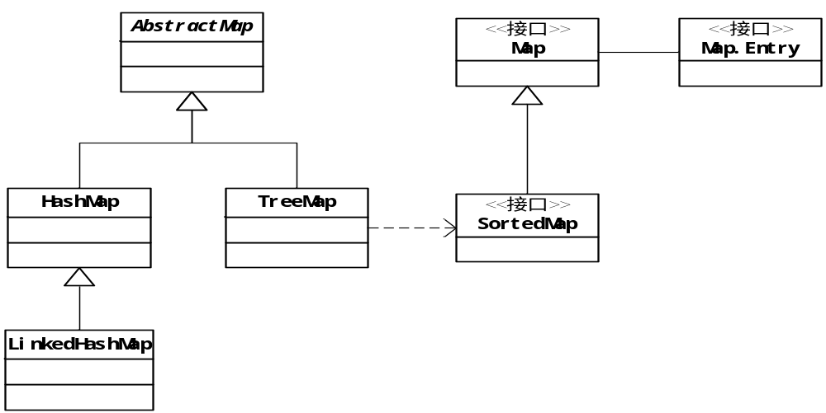
实现Map接口的类

Slide 84
HashMap 类
HashMap类使用散列表实现Map接口
HashMap hm = new HashMap
// 把元素加入映射
hm.put("John", new Integer(96));
hm.put("Tom", new Integer(97));
hm.put("Jane", new Integer(98));
详细见程序

Slide 85
TreeMap 类
TreeMap类通过使用树实现Map接口。
允许快速检索。应该注意的是，
不像散列映射，树映射保证它的元素按照关键字升序排序。
下面的TreeMap构造函数定义为：
  TreeMap( )
  TreeMap(Comparator comp)
  TreeMap(Map m)
  TreeMap(SortedMap sm)

Slide 86
TreeMap的使用
TreeMap tm = new TreeMap();
// 放入元素
tm.put("E", new Double(3444.44));
tm.put("A", new Double(3444.34));
tm.put("B", new Double(124.22));
tm.put("C", new Double(1338.00));
Iterator<String> i = set.iterator();
while (i.hasNext()){
String key = i.next();
System.out.println(key + ": " +tm.get(key).doubleValue());
}
详细见程序

Slide 87
6.8 比较器（Comparator）
TreeSet和TreeMap都按顺序存储元素。可以使用比较器精确定义采用何种规则进行排序。
Comparator接口定义了两个方法：
  compare( )和equals( )。
compare( )方法比较了两个元素，确定它们的顺序：
  int compare(Object obj1, Object obj2)
例子见程序

Slide 88
6.9 类集算法Collections
javs.util.Collections
static int binarySearch(List list, Object value) | static void sort(List list)
static void fill(List list, Object obj) | static void shuffle(List list, Random r)
Static Object max(Collection c,Comparator comp) | static Map synchronizedMap(Map m)
static Object min(Collection c,Comparator comp) | static Set synchronizedSet(Set s)
static List nCopies(int num, Object obj) | static void sort(List list, Comparator comp)
static void reverse(List list) | static SortedSet synchronizedSortedSet(SortedSet ss)
static Comparator reverseOrder( ) | static void swap(List list, int i, int j)

Slide 89
类集算法
如synchronizedList( )和synchronizedSet( )被用来获得各种类集的同步（线程安全的）拷贝。
其他方法的使用见例子

Slide 90
6.10 Arrays
在java.util中有一个叫做Arrays的类。这个类提供了各种在进行数组运算时很有用的方法。
提供了跨越类集和数组的桥梁
Arrays类中定义了5种类型的方法：
  asList（）：返回一个被指定数组支持的List；
  binarySearch（），在不同类型的数组中搜索特定值；
  equals（），比较两个数组是否相等；
  fill（），用一个指定的值填充数组
  sort（），对不同类型的数组排序。
  copyOf()复制数组
见程序

